Slide 1
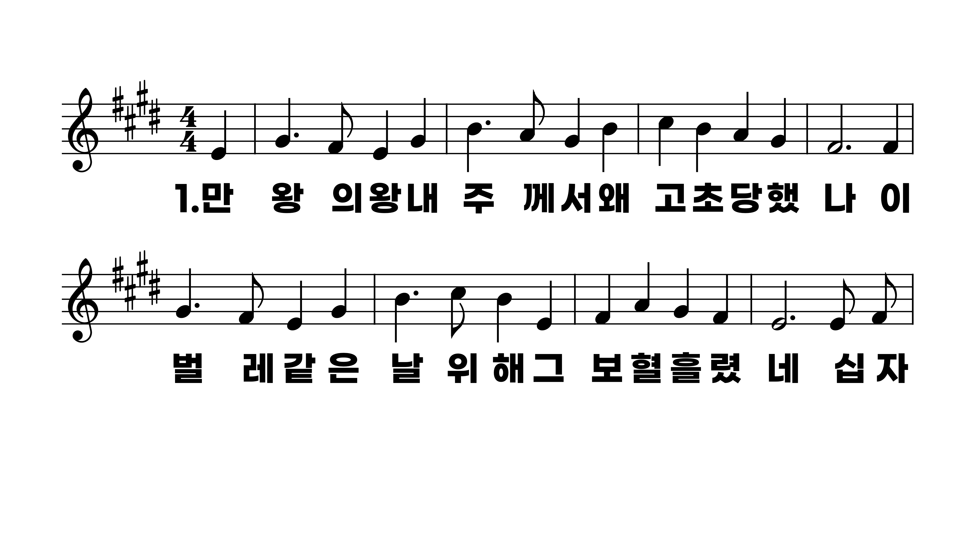
151장 만왕의 왕 내 주께서
1.만왕의왕내
2.주십자가못
3.늘울어도그

Slide 2
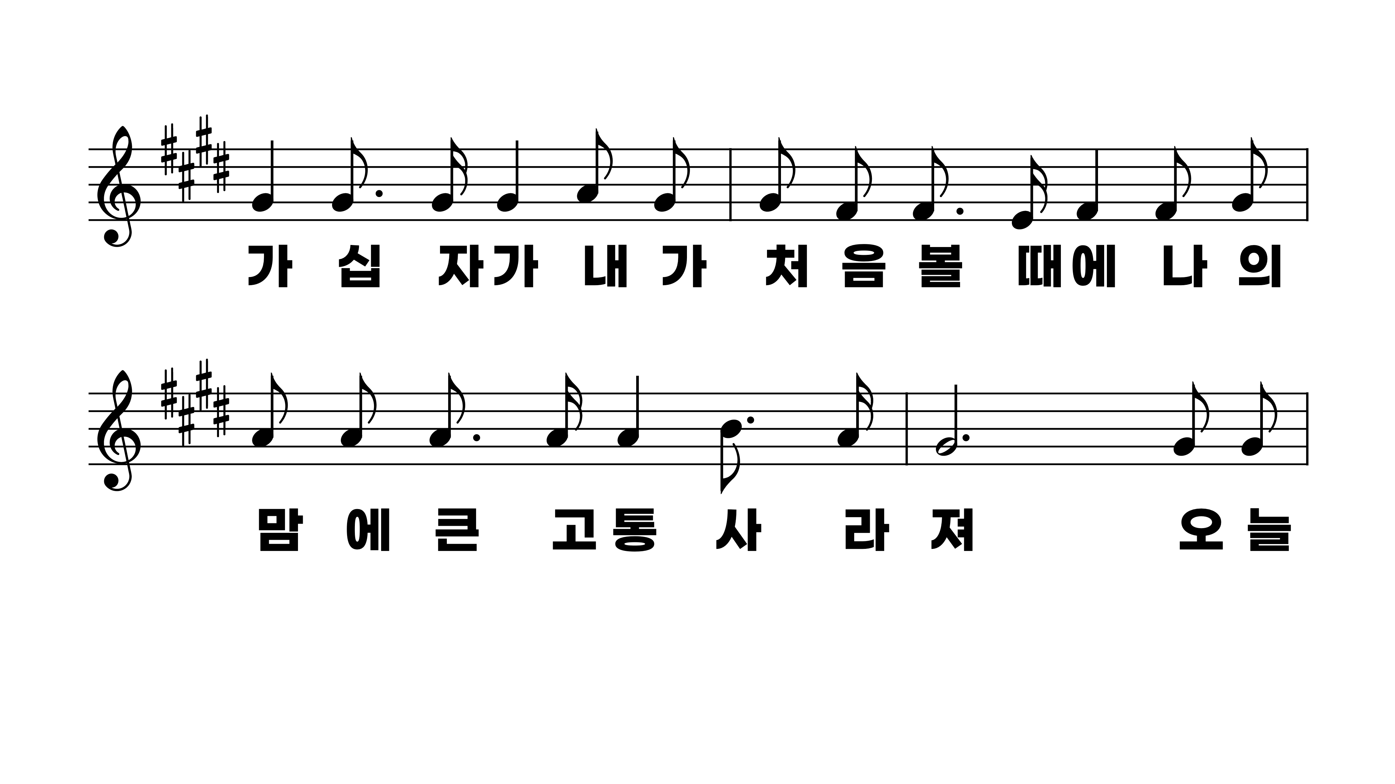
151장 만왕의 왕 내 주께서
1.만왕의왕내
2.주십자가못
3.늘울어도그

Slide 3
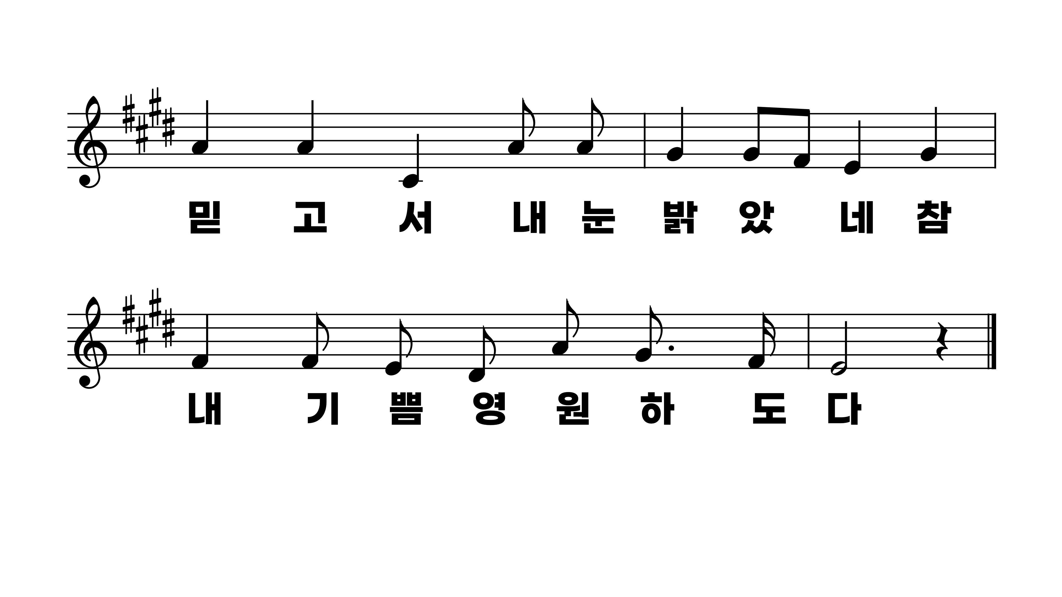
151장 만왕의 왕 내 주께서
1.만왕의왕내
2.주십자가못
3.늘울어도그

Slide 4
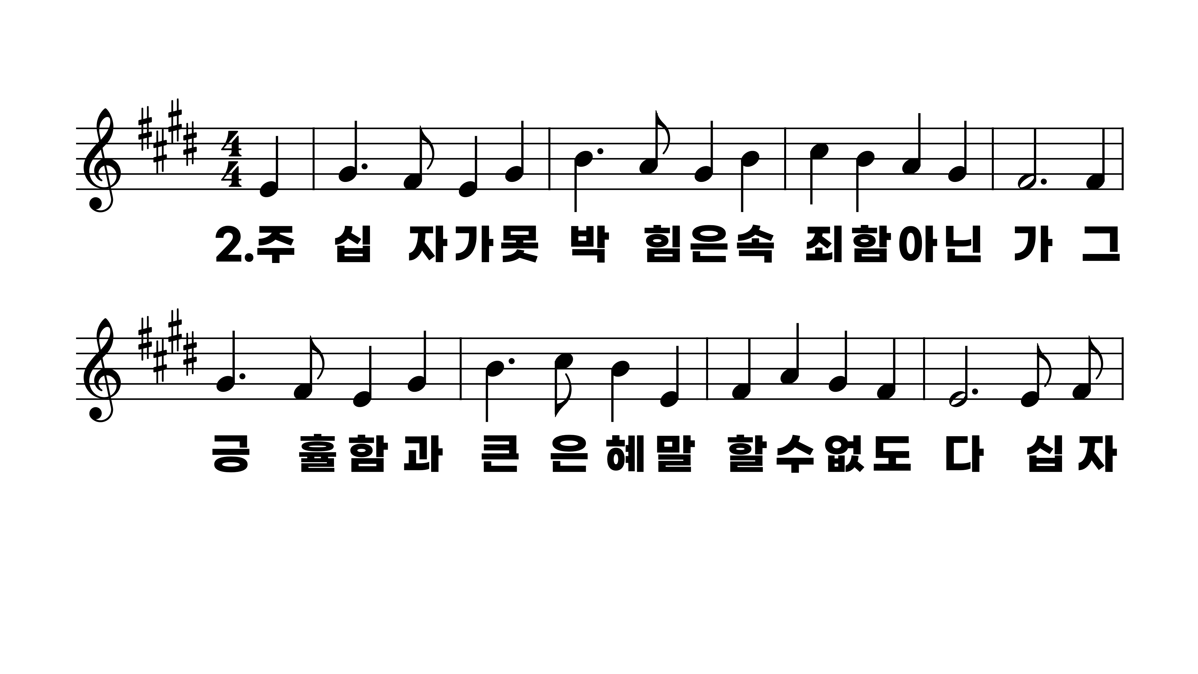
151장 만왕의 왕 내 주께서
1.만왕의왕내
2.주십자가못
3.늘울어도그

Slide 5
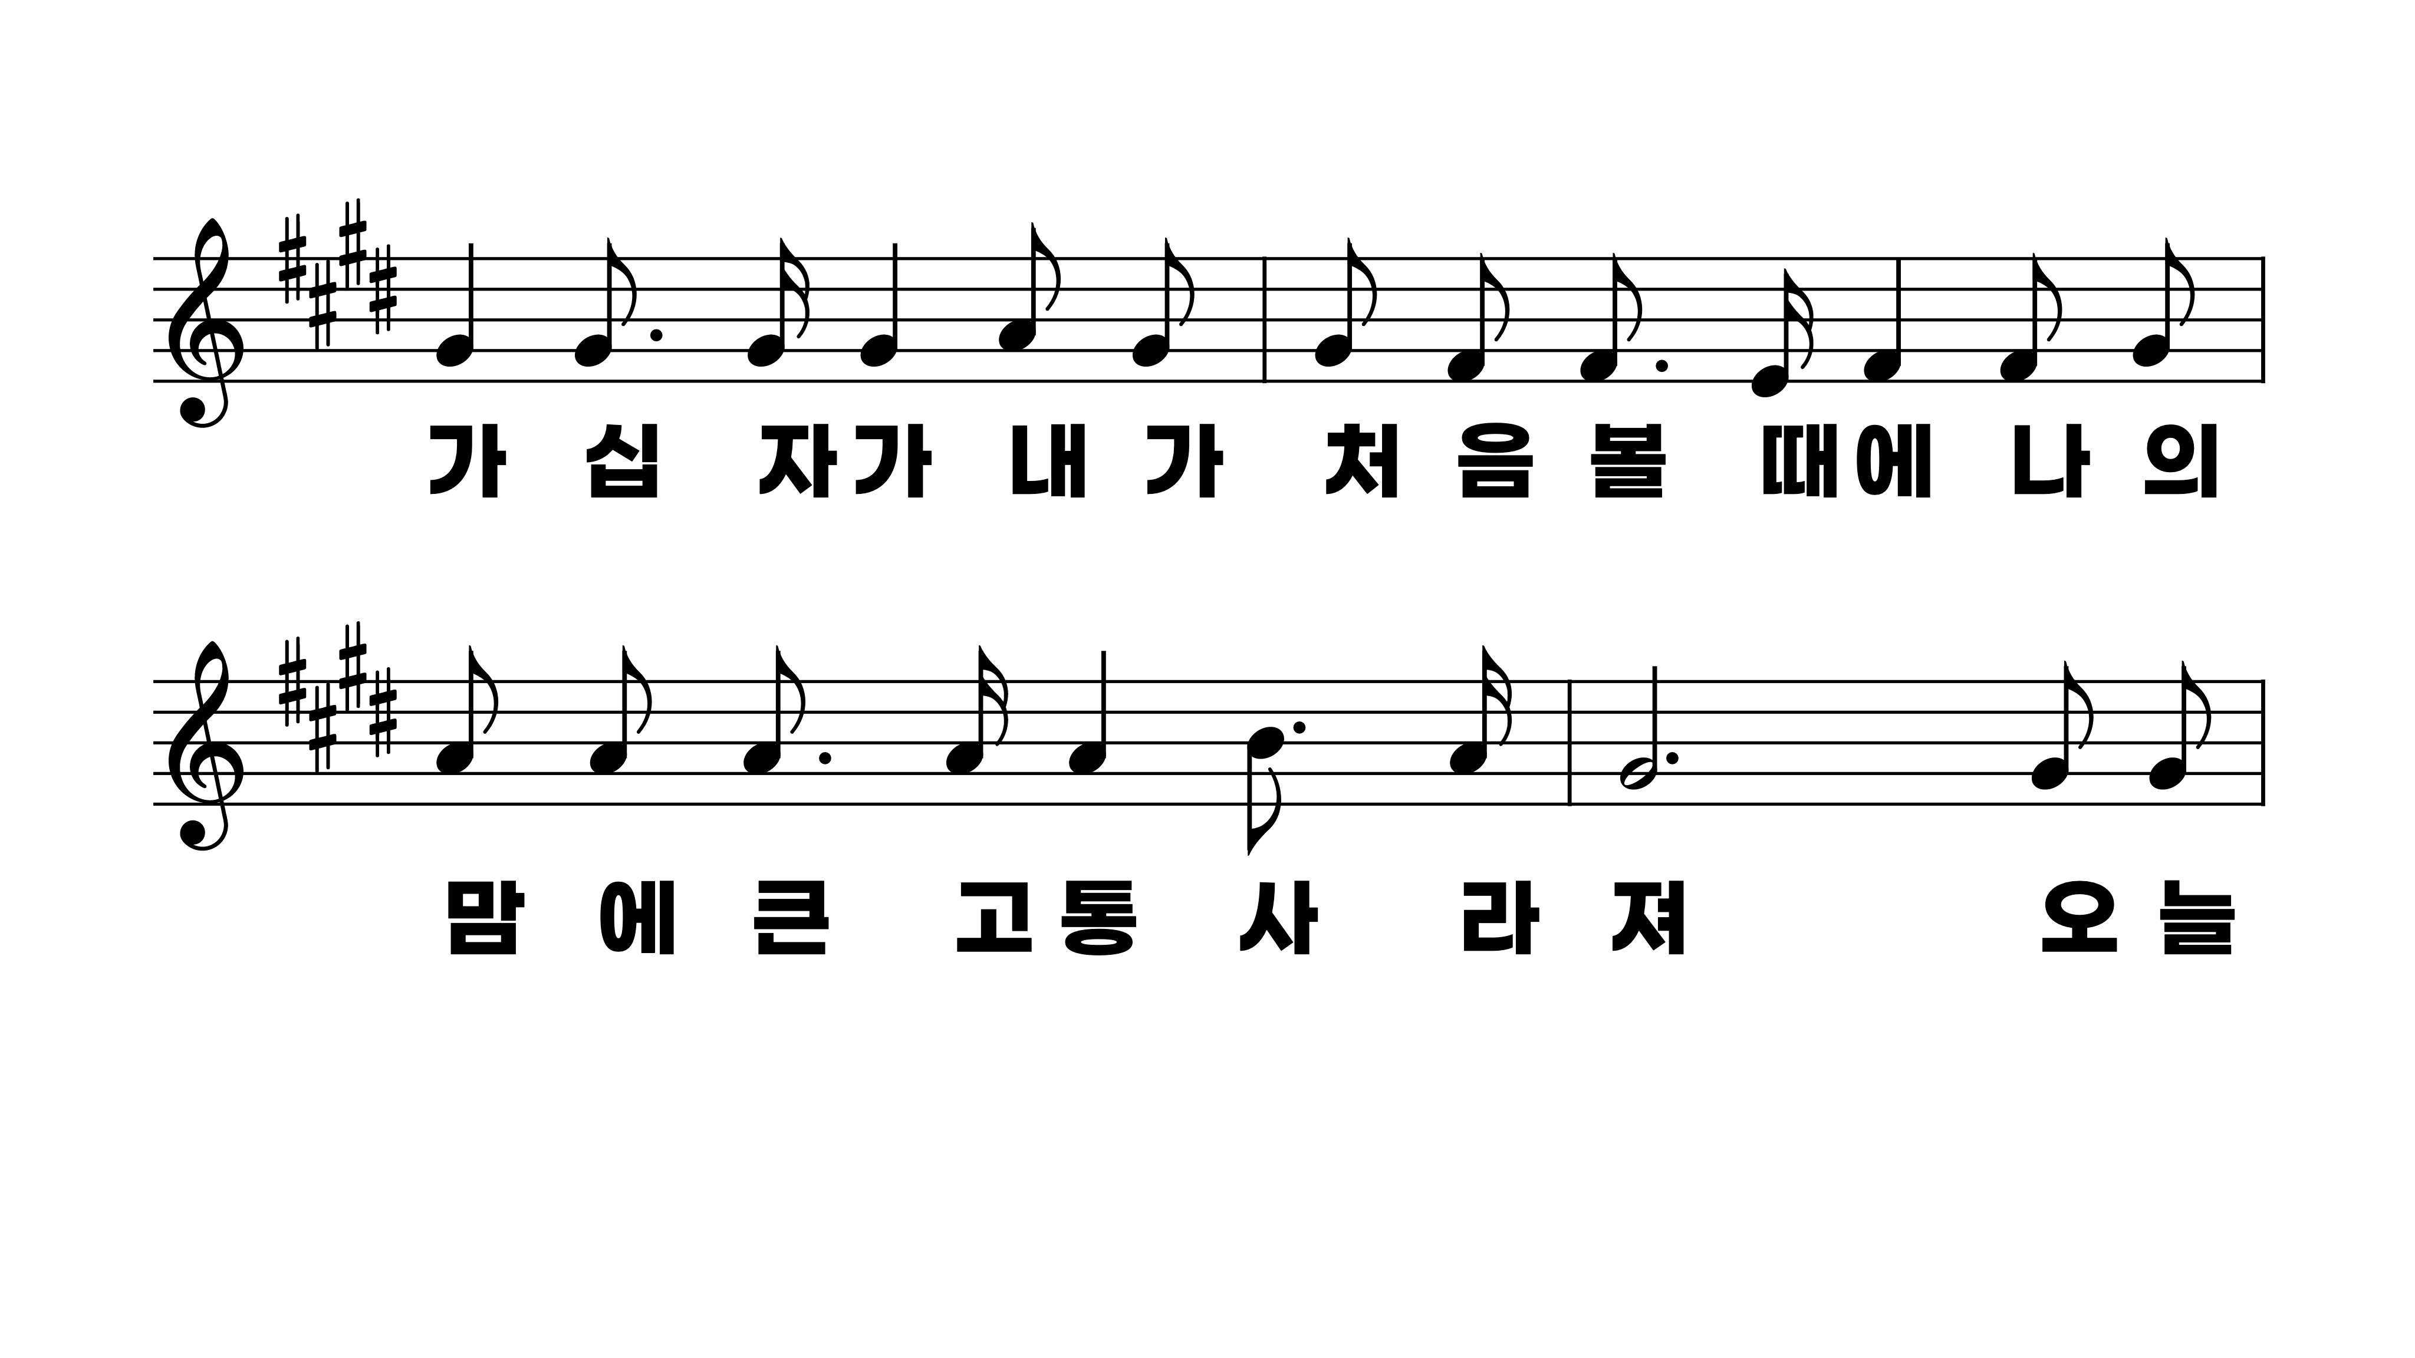
151장 만왕의 왕 내 주께서
1.만왕의왕내
2.주십자가못
3.늘울어도그

Slide 6
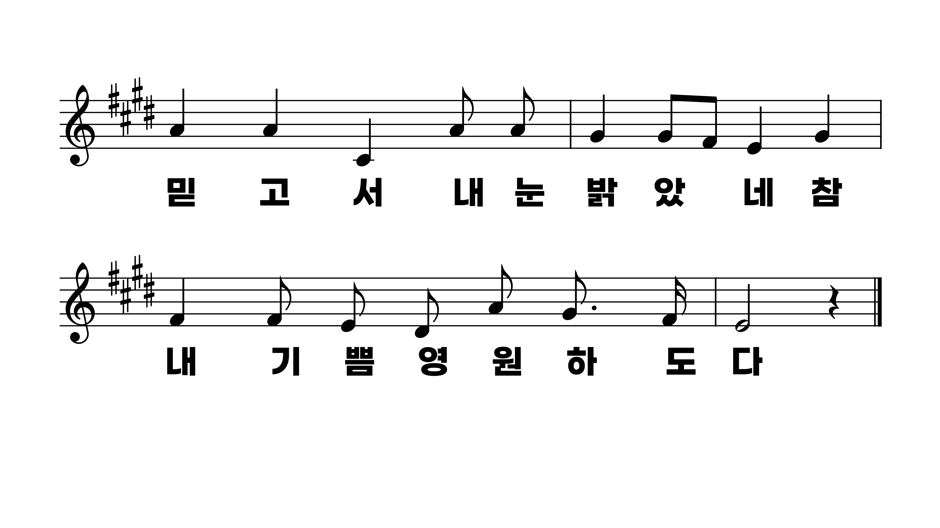
151장 만왕의 왕 내 주께서
1.만왕의왕내
2.주십자가못
3.늘울어도그

Slide 7
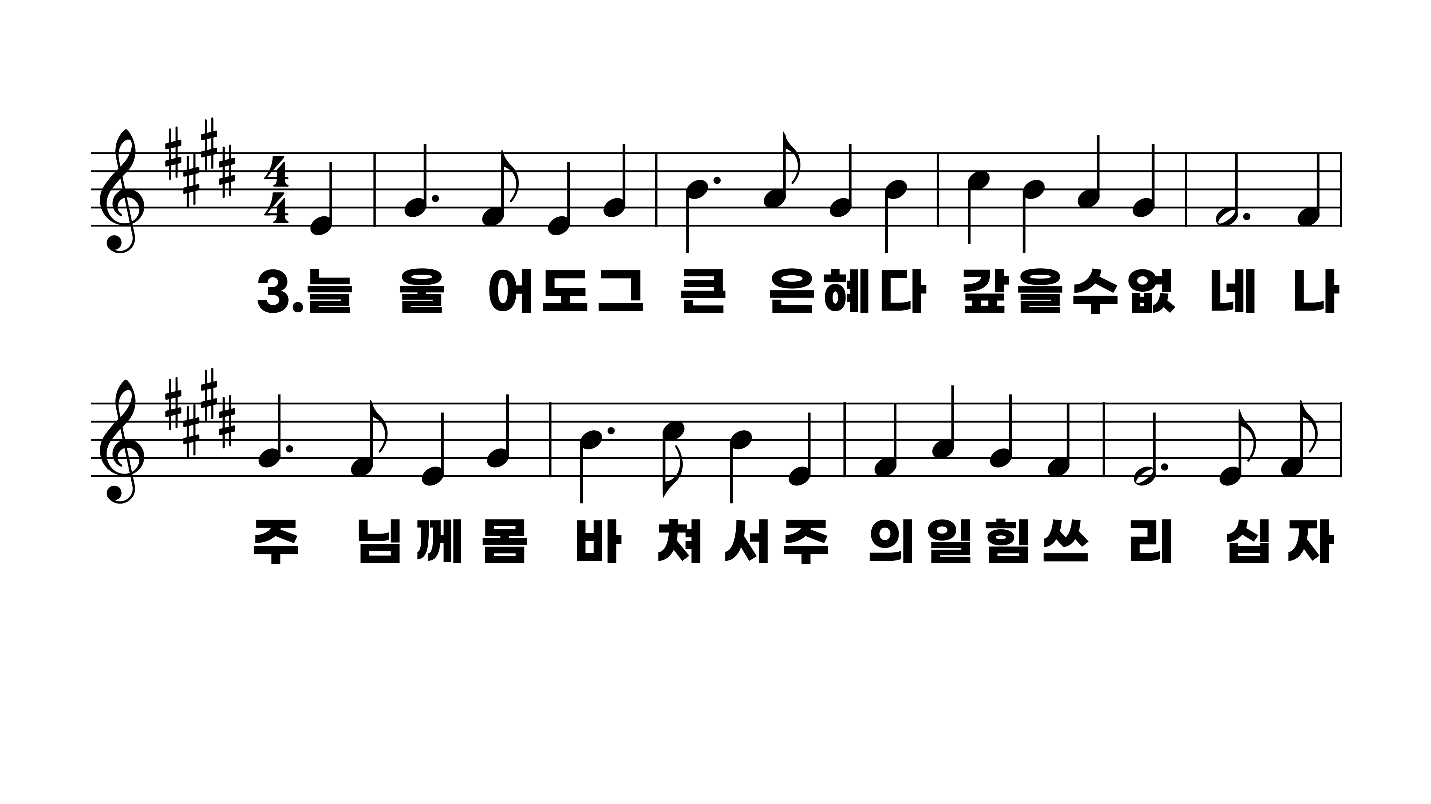
151장 만왕의 왕 내 주께서
1.만왕의왕내
2.주십자가못
3.늘울어도그

Slide 8
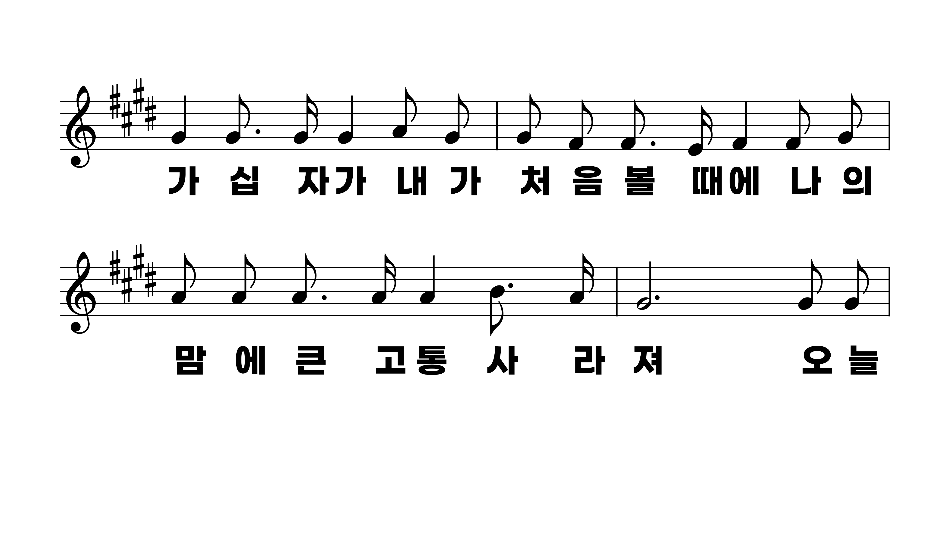
151장 만왕의 왕 내 주께서
1.만왕의왕내
2.주십자가못
3.늘울어도그

Slide 9
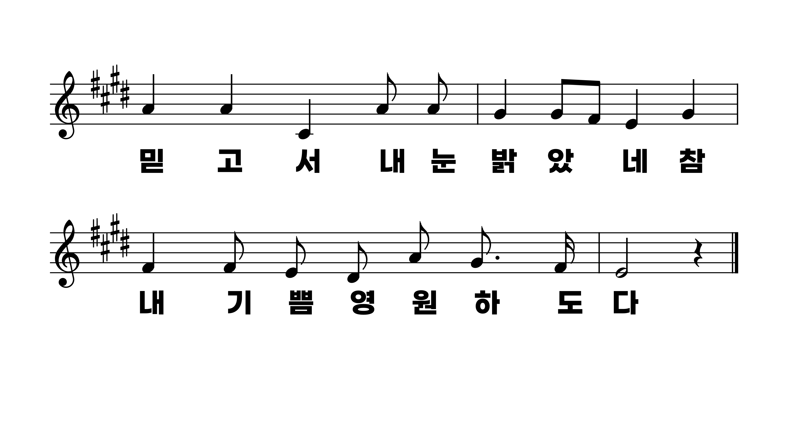
151장 만왕의 왕 내 주께서
1.만왕의왕내
2.주십자가못
3.늘울어도그

